Slide 1
Problemas de consultório
Dr Elvis Terci Valera
Medico Assistente – HCFMRP-USP
Curso Continuado de Pediatria 2019

Slide 2
Por que falar do tema?
Atenção a saúde pediátrica tem se modificado intensamente nas últimas décadas
Problemas são dinâmicos
Alguns temas se mantém frequentes
Pediatra recebeu formação acadêmica para orientações
Alguns problemas são novos
Novos núcleos familiares
Novas tecnologias e dinâmicas de vida
Não temos formação acadêmica para isso:
Bom senso é suficiente para essas orientações??

Slide 3
A difícil “arte” de se manter um consultório de pediatria geral
Cultura do pronto atendimento
Investimento financeiro no:
Aprimoramento técnico
Ambiente físico de consultório
Tempo de consulta X valor recebido
Convênios: olhar empresarial sobre trabalho “artesanal”
Tempo de vida pessoal e invasão eletrônica
Quando tirar dúvida vira consulta virtual
Responsabilidades ético-legais

Slide 4
A importância FUNDAMENTAL de se manter um consultório de pediatria geral
Não se faz saúde sem se falar de saúde (Puericultura)
Impacto na morbi-mortalidade adultície
Sistema valoriza tecnologia simples e efeitos de longo prazo?
Impacto na morbi-mortalidade na infância:
Pediatra de boa formação generalista: identifica, trata no seu limite, encaminha para especialista, segue em conjunto
Gratificação pessoal

Slide 5
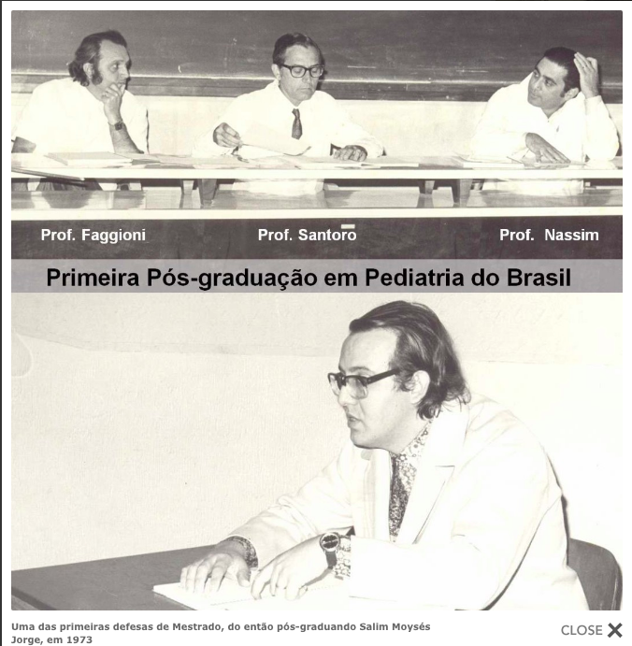
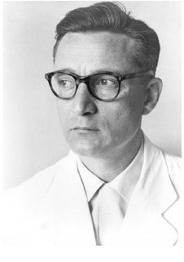
A figura do Pediatra geral

Slide 6
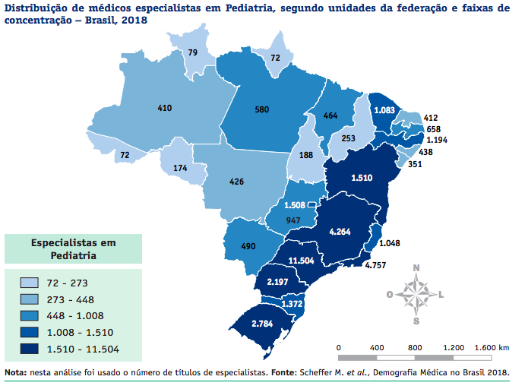
Quantos somos hoje e onde estamos?

Slide 7
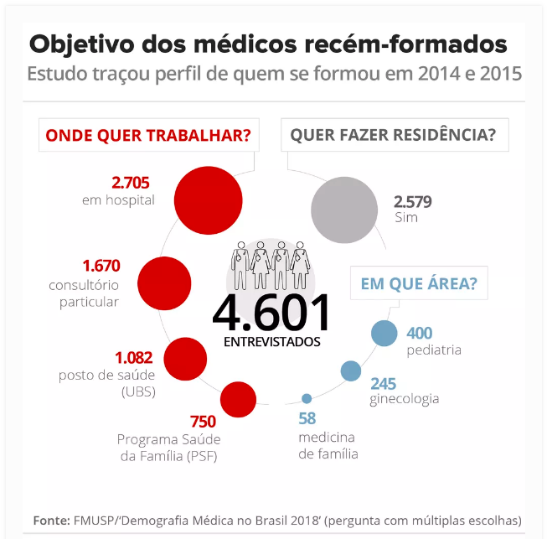
Quem se arrisca a ter um consultório de pediatria geral hoje??

Slide 8
PEDIATRA DE CONSULTÓRIO: SOMOS SERES EM EXTINÇÃO!

Slide 9
Problemas de saúde prevalentes
PUERICULTURA
PEDIATRIA GERAL / EVENTUAL
“NOVOS” PROBLEMAS

Slide 10
Problemas de saúde prevalentes
PUERICULTURA
PEDIATRIA GERAL / EVENTUAL
“NOVOS” PROBLEMAS

Slide 11
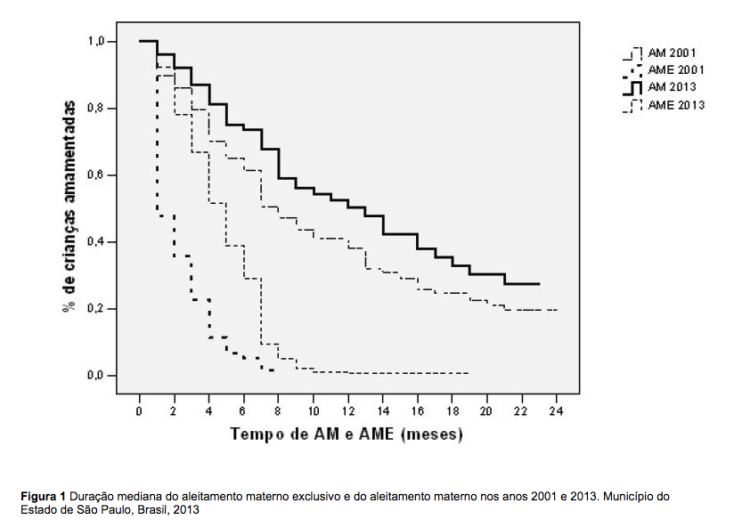
PUERICULTURA
Aleitamento materno - recomendações:
SBP, MS e OMS: exclusivo até 6 meses e complementado até 2 anos
Mediana AME 28 dias em 2001
Mediana AME 4 meses em 2013
Fonte: Aleitamento materno: o que mudou após uma década?
Rev. Latino-Am. Enfermagem vol.25 Ribeirão Preto 2017 Epub Oct 30, 2017

Slide 12
Aleitamento Materno
Aumentou aceitação nitidamente
Papéis da mídia social?
Conscientização de saúde?
Semana Mundial Amamentação - Agosto
Obstáculos:
Licença-maternidade 4 meses (6 meses opcional)
Uso de chupetas e mamadeiras/bicos

Slide 13
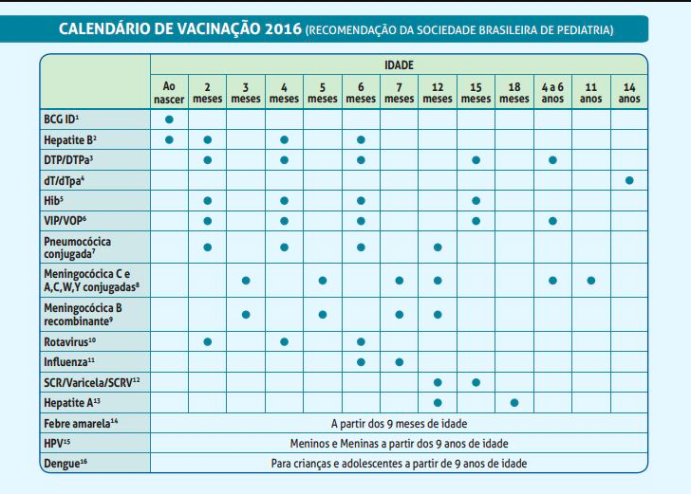
IMUNIZAÇÕES

Slide 14
Quanto efetivamente se explica nas consultas sobre diferenças entre calendários PNI e SBP??

Slide 15
Vacinas
"Modismos" e questões ético-legais:
Vacinação: ato individual e coletivo
“…Os pais que não vacinam, independente do motivo, devem entender que nenhum direito individual pode sobrepor ao direito coletivo…
Os pais podem ser responsabilizados pela não vacinação dos filhos?
Sim; variando de multa a perda da guarda

Slide 16
Puericultura - nutrição
“Novidades” de introdução alimentar:
Método BLW (Baby-led Weaning)
Criança leva alimento em pedaços a boca, sozinha
Risco REAL DE ASPIRAÇÃO
SBP não recomenda utilização única do BLW
cozimento simmer???
Simplicidade ainda é o ponto chave
Variedade de classes alimentares.
Texturas variadas e gradativas
Preparo para a dieta da casa

Slide 17
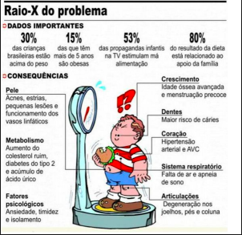
Obesidade infantil
Orientações claras
Relembrar momentos de risco para obesidade infantil
Estímulo do movimento
Mundo digital e restrições
Manual da lancheira saudável SBP
Projeto familiar e não da criança

Slide 18
Problemas de saúde prevalentes
PUERICULTURA
PEDIATRIA GERAL / EVENTUAL
“NOVOS” PROBLEMAS

Slide 19
Febre
Ainda a maior causa de consulta eventual
A rotina atual:
Primeiro pico febril: PA
Ambiente de trabalho difícil e superlotado
Incerteza de retorno para reavaliação
Uso absurdo de sintomáticos e Atbs
“terceirização” da criança: anamnese de informações truncadas, dada por cuidadores eventuais: excesso de exames complementares e medicamentos

Slide 20
Doenças e sazonalidade se mantém:
Infecções respiratórias virais
Infecçoes bacterianas de vias aéreas
Gastroenterites agudas
Dengue
Atenção para doenças emergentes
Sarampo
Parotidites

Slide 21
Outros problemas eventualamente prevalentes
Cólicas do lactente – “novidades”; prébióticos
Parasitose intestinal
APLV e demais alergias alimentares
Excessos diagnósticos
Constipação intestinal e dor abdominal recorrente
Anemias*
Adenomegalias*
Alergias respiratórias
Dermatopatias
Cefaléias*

Slide 22
Problemas de saúde prevalentes
PUERICULTURA
PEDIATRIA GERAL / EVENTUAL
“NOVOS” PROBLEMAS

Slide 23
Tempo diário de telas
“Duas horas por dia é o tempo máximo de uso de tela recomendado pela Sociedade Brasileira de Pediatria (SBP) para crianças acimas de seis anos e adolescentes.”

Slide 24
Sugestões aos pediatras
"…Desencorajar, evitar e até proibir a exposição passiva em frente às telas digitais, com exposição aos conteúdos inapropriados de filmes e vídeos, para crianças com menos de 2 anos, principalmente, durante as horas das refeições ou 1-2 h antes de dormir…”
“…Limitar o tempo de exposição às mídias ao máximo de 1 hora por dia, para crianças entre 2 a 5 anos de idade. Crianças entre 0 a 10 anos não devem fazer uso de televisão ou computador nos seus próprios quartos. Adolescentes não devem ficar isolados nos seus quartos ou ultrapassar suas horas saudáveis de sono às noites (8-9 horas/noite/fases de crescimento e desenvolvimento cerebral e mental). Estimular atividade física diária por uma hora…"

Slide 25
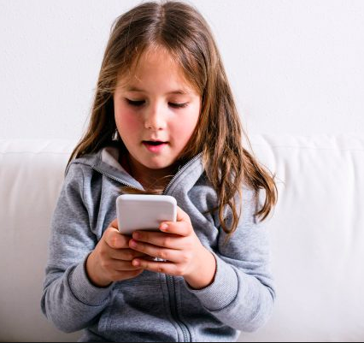
Cyberbullying
Agressão virtual
1 em cada 4 crianças
Crianças e jovens: principais vítimas
Exposição virtual
dependência digital
jogos perigosos
discursos de ódio, intolerância e violência
52% dos pais não sabem os conteúdos acessados pelos filhos

Slide 26
Cyberbullying
Ter acesso aos conteúdos dos filhos
“… Aprender / Ensinar a bloquear mensagens ofensivas ou inapropriadas, redes de ódio, violência ou intolerância ou vídeos com conteúdos sexuais e como denunciar cyberbullying em helplines ou através da SAFERNET ou disque-denúncia tel. 100…”
Dialogar sobre o tema em casa e escola
Resumo da história: Pais, família e cuidadores devem resgatar seus papeis de educadores.

Slide 27
Ferramentas digitais na relação médico-paciente
Parecer nº 14/2017 do Conselho Federal de Medicina (CFM):
“… O WhatsApp e plataformas similares podem ser usados para comunicação entre médicos e seus pacientes, bem como entre médicos e médicos em caráter privativo para enviar dados ou tirar dúvidas com colegas, bem como em grupos fechados de especialistas ou do corpo clínico de uma instituição ou cátedra, com a ressalva de que todas as informações passadas tem absoluto caráter confidencial e não podem extrapolar os limites do próprio grupo, nem tampouco podem circular em grupos recreativos, mesmo que composto apenas por médicos, ressaltando a vedação explícita em substituir as consultas presenciais e aquelas para complementação diagnóstica ou evolutiva a critério do médico por quaisquer das plataformas existentes ou que venham a existir.

Slide 28
valeraet@gmail.com Obrigado!

